Slide 1
    易普教育
    2019专升本英语辅导课程
主 讲：梁晓亮
Notes:
、

Slide 2
第三部分 语 法/ 第五章 形容词与副词 P83
  一、形容词
  形容词用来修饰名词,表示名词的属性,一般放在它所修饰的名词之前。
  1.形容词的用法
  (1)作定语。
  He is a good student.
  他是个好学生。
  Beethoven is a great musician.
  贝多芬是个伟大的音乐家。

Slide 3
第三部分 语 法/ 第五章 形容词与副词 P83
  (2)作表语。
  The box is very heavy.
  这个盒子很重。
  I am glad to see you.
  见到你很高兴。

Slide 4
第三部分 语 法/ 第五章 形容词与副词 P83
  (3)作宾语补足语。
  I have got everything ready.
  我把一切都准备好了。
  Please keep the classroom clean and tidy.
  请保持教室整洁。

Slide 5
第三部分 语 法/ 第五章 形容词与副词 P83
  (4)某些形容词与定冠词连用,变成名词化的形容词,可在句子中作主语、宾语等。
  The old and the young do not always understand each other.
  老年人和年轻人并非总能相互理解。
  He has a keen sense of the new.
  他对新事物有敏锐的感觉。

Slide 6
第三部分 语 法/ 第五章 形容词与副词 P83
  2.形容词的位置
  (1) 形容词通常放在它所修饰的名词前面。如果有两个或两个以上的形容词修饰一个名词,这些形容词的位置由它们与被修饰名词的关系的密切程度来决定。一般情况下,关系最密切的最靠近被修饰的名词。
  a large wild plant一株很大的野生植物
  a round wooden table一张圆木桌
  a moving English novel一部感人的英语小说

Slide 7
第三部分 语 法/ 第五章 形容词与副词 P83
  注意:
  ①有的学者把名词前多个形容词的位置先后顺序作如下总结:描述性的形容词→表示大小的形容词→表示形状的形容词→表示年龄或新旧的形容词表示颜色的形容词→表示来源的形容词→表示材料的形容词→以动名词形式出现的形容词等。

Slide 8
第三部分 语 法/ 第五章 形容词与副词 P83
  ②以上例子中的形容词之间并非并列关系,如 large与wild并非并列, large修饰的是wild plant。如果表示并列关系,形容词之间必须用“,”或and。
  a strong, swift horse一匹又壮又快的马
  a happy and healthy couple一对幸福而健康的夫妇

Slide 9
第三部分 语 法/ 第五章 形容词与副词 P84
  (2)形容词修饰some, any, every, no等所构成的复合不定代词时,通常放在这些词的后面。
  Is there anything important in today's paper?
  今天的报纸上有什么重要消息吗?
  There is something wrong with the machine.
  这台机器有点儿毛病。

Slide 10
第三部分 语 法/ 第五章 形容词与副词 P84
  3.形容词的比较级和最高级的构成
  英语中大多数形容词有三个等级,即:原级、比较级和最高级。形容词比较级的形式是:“原级+er”或“more+原级”;形容词最高级的形式是“原级+est”或“mot+原级”。形容词的比较级和最高级分为规则变化和不规则变化两种。

Slide 11
第三部分 语 法/ 第五章 形容词与副词 P84
  (1)规则变化。
  单音节词和少数双音节词在词尾加-er和-est;多音节词和部分双音节词在词前加more和most。
  现列表如下:

Slide 12
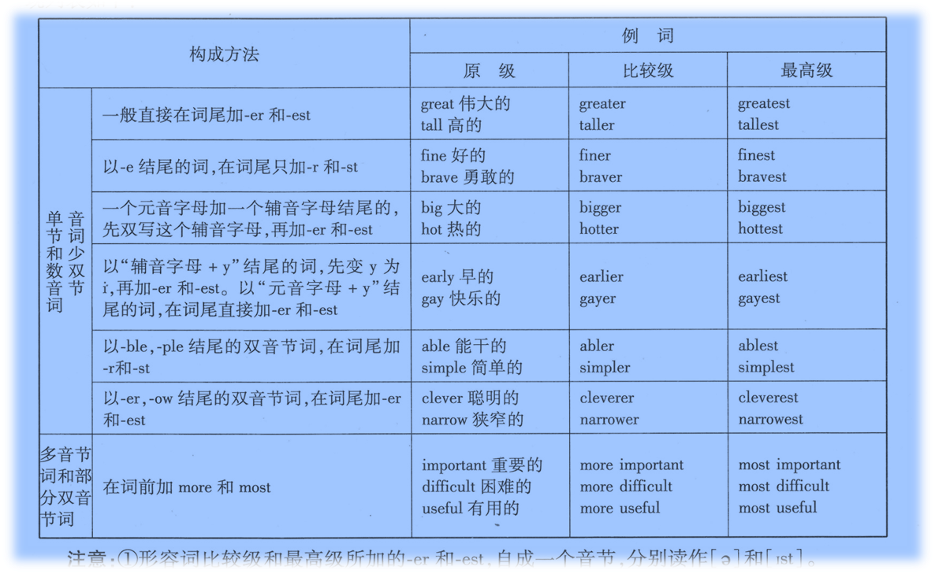
第三部分 语 法/ 第五章 形容词与副词 P84

Slide 13
第三部分 语 法/ 第五章 形容词与副词 P84
  注意:①形容词比较级和最高级所加的-er和-est,自成一个音节,分别读作[ə]和[ɪst]。
  tall[ tɔːl] taller[ˈtɔːlə] tallest[ˈtɔːlɪst]
  fine[faɪn] finer[ˈfaɪnə] finest[ˈfaɪnɪst]

Slide 14
第三部分 语 法/ 第五章 形容词与副词 P84
  ②如果形容词原级词尾为不发音的字母r,加-er和-est时,r要发[r]音。
  near[nɪə] nearer[ˈnɪərə] nearest[ˈnɪərɪst]
  clear[klɪə] clearer[ˈklɪərə] clearest[ˈklɪərɪst]

Slide 15
第三部分 语 法/ 第五章 形容词与副词 P84
  ③如果形容词原级词尾的发音为[n],加-er和-est时,[n]音后要加一个[g]音。
  long[lɒŋ] longer[ˈlɒŋgə] longest[ˈlɒŋgɪst]
  strongl[strɒŋ] stronger[ˈstrɒŋgə] strongest[ˈstrɒŋgɪst]

Slide 16
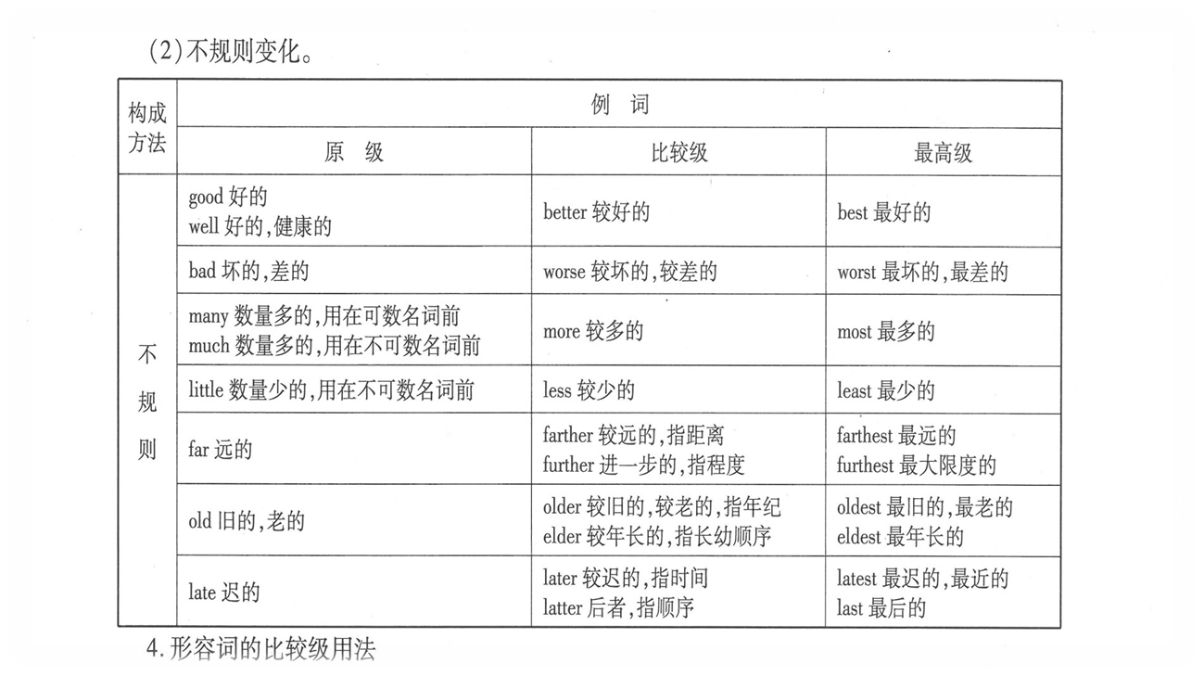
第三部分 语 法/ 第五章 形容词与副词 P85

Slide 17
第三部分 语 法/ 第五章 形容词与副词 P85
  4.形容词的比较级用法
  (1)比较级结构。
  ①表示A超过B:A+谓语+形容词比较级+than+B
  A computer is much more expensive than a bicycle.
  计算机比自行车贵多了。

Slide 18
第三部分 语 法/ 第五章 形容词与副词 P85
  ②表示A不如B:
  A+谓语的否定式+形容词比较级+than+B
  A+谓语+less+形容词原级+than+B
  A+谓语的否定式+so(as)+形容词原级+as+B
  I think maths is less important than physics.
  =I don't think maths is more important than physics.
  我认为数学没有物理重要。
  He is not so/as strong as his brother.
  他没有他哥哥强壮。

Slide 19
第三部分 语 法/ 第五章 形容词与副词 P85
  ③表示A和B是同等程度:A+谓语+a+形容词原级+as+B
  This coat is as cheap as that one.
  这件衣服同那件衣服一样便宜。

Slide 20
第三部分 语 法/ 第五章 形容词与副词 P85
  ④越……,越……the+比较级…,the+比较级
  The more he eats, the fatter he gets.
  他越吃越胖。
  ⑤越来越……:比较级+and+比较级
  The questions get more and more difficult.
  问题越来越难。

Slide 21
第三部分 语 法/ 第五章 形容词与副词 P85
  ⑥两者中较…的一个:the+比较级(+of+the+two+名词)
  He is the cleverer of the two.
  他是这两个中比较聪明的。

Slide 22
第三部分 语 法/ 第五章 形容词与副词 P86
  ⑦倍数句型
  a.倍数+形容词(副词)比较级+than
  Our room is twice larger than theirs.
  我们的房间比他们的大两倍。

Slide 23
第三部分 语 法/ 第五章 形容词与副词 P86
  b.倍数+as+形容词(副词)原级+as
  This table is three times as long as that one.
  这张桌子是那张桌子的三倍长。

Slide 24
第三部分 语 法/ 第五章 形容词与副词 P86
  c.倍数+the+名词(sie, height, weight, length, width等)+of
  This river is three times the depth of that one.
  这条河是那条河的三倍深。

Slide 25
第三部分 语 法/ 第五章 形容词与副词 P86
  d.倍数+as+many/much+名词+as
  We've produced twice as much cotton this year as we did ten years ago.
  今年我们生产的棉花比十年前生产的多了一倍。

Slide 26
第三部分 语 法/ 第五章 形容词与副词 P86
  ⑧形容词的比较级表示最高级的用法
  比较级(+…)+than+ever/ never(+...)
  比较级+than t anyone/ anything…
  比较级+than+ any other+单数可数名词
  比较级+than+ the other+名词(单数或复数)
  The population of China is larger than that of any other country in Asia.
  在亚洲,中国的人口是最多的。

Slide 27
第三部分 语 法/ 第五章 形容词与副词 P86
  (2)比较级的修饰语
  ①比较级前可用 a bit, a little,rather,some(肯定句及请求或建议的问句中)，any(否定句或疑问句中)表示“稍稍,一点”，用mch,每r, a great/ good deal, a lot.,s, a good bit等表示“……得多”。

Slide 28
第三部分 语 法/ 第五章 形容词与副词 P86
  I feel much better now.
  我现在感觉好多了。
  Can he jump any higher?
  他能跳得更高一些吗?
  He's feeling a lot better today.
  他感到今天好多了。
  You have far more imagination than I have.
  你的想象力比我丰富多了。

Slide 29
第三部分 语 法/ 第五章 形容词与副词 P86
  ②half,倍数,以及分数或有关长度、时间重量等表示确定程度的修饰语,通常放在比较级前,或as…as结构的第一个as前。
  He has got three times as many books as his sister.
  他拥有的书的数量比他妹妹的多两倍。

Slide 30
第三部分 语 法/ 第五章 形容词与副词 P86
  二、副词
  副词修饰动词、形容词、副词、短语或整个句子,说明时间、地点、程度、方式等概念。
  1.副词的构成
  (1)本身就是副词。
  here这里 very很 now现在

Slide 31
第三部分 语 法/ 第五章 形容词与副词 P87
  (2)由形容词加词尾-ly。
  calmly平静地
  carefully仔细地
  happily幸福地

Slide 32
第三部分 语 法/ 第五章 形容词与副词 P87
  (3)与形容词同形。
  fast adi.迅速的 adv.迅速地
  early ad.早的 adv.早
  high adj.高的 adv.高高地

Slide 33
第三部分 语 法/ 第五章 形容词与副词 P87
  2.副词的分类
  (1)时间副词:常见的时间副词有now, then, soon, recently, lately, finally, before, today, tomorrow, yesterday, tonight, immediately, already, yet等。
  Let's go to the cinema tonight.
  今晚我们去看电影吧。

Slide 34
第三部分 语 法/ 第五章 形容词与副词 P87
  (2)地点副词:常见的地点副词有here, there, up, down, away, nearby, ahead, abroad, indoors, overseas, halfway, upstairs, downstairs等。
  Go and stand over there
  去那边站着。

Slide 35
第三部分 语 法/ 第五章 形容词与副词 P87
  (3)方式副词:表示动作的行为方式,许多以-ly结尾的副词都是方式副词, carefully, happily, quietly, warmly, correctly, politely, angrily, well, badly等。
  He angrily tore up the letter.
  他生气地把信撕碎了。

Slide 36
第三部分 语 法/ 第五章 形容词与副词 P87
  (4)频率副词:表示动作发生的次数,常见的有ever, never, rarely, seldom, once, often, , occasionally, constantly, frequently, usually, always等。
  He often come to see us.
  他常来看我们。

Slide 37
第三部分 语 法/ 第五章 形容词与副词 P87
  (5)程度副词:表示程度,常见的有fairly, pretty, rather, quite, very, much, too, greatly, almost, such, so, nearly, half, highly, really, partly等。
  Houses are much more expensive these days.
  如今的房价贵多了。

Slide 38
第三部分 语 法/ 第五章 形容词与副词 P87
  (6)疑问副词:用来引导特殊疑问句,常见的有when, where, how, why等。
  When will he come?
  他什么时候来?
  Why did you do it?
  你为什么做这件事?

Slide 39
第三部分 语 法/ 第五章 形容词与副词 P87
  (7)连接副词:它可以分为两类,一类用于连接句子或从句,常见的有 therefore, besides, other, wise, however, still, thus, meanwhile等,另一类用来引导不定式以及主语从句、宾语从句或表语从句,主要有when, where, why, how等。

Slide 40
第三部分 语 法/ 第五章 形容词与副词 P87
  I don't like it; besides, it's too expensive.
  我不喜欢它,而且它也太贵了。
  Where they will meet is unknown.
  他们将在哪儿见面还不知道。(where引导主语从句)
  I don't know why he is late.

Slide 41
第三部分 语 法/ 第五章 形容词与副词 P88
  我不知道他为什么迟到。(why引导宾语从句)
  That's how it happened.
  事情就是那样发生的。(how引导表语从句)

Slide 42
第三部分 语 法/ 第五章 形容词与副词 P88
  (8)关系副词:用来引导定语从句,有where, when, why等。
  This is the flat where he had lived for three years.
  这是他曾经住过3年的公寓。
  I'll never forget the day when I joined the army.
  我永远忘不了我参军的那一天。
  I couldn't understand the reason why they were so angry.
  我不了解他们为什么这么生气

Slide 43
第三部分 语 法/ 第五章 形容词与副词 P88
  (9)句子副词:用于修饰句子,反映说话人的观点和看法,如 actually, clearly, fortunately, frankly, honestly, luckily, obviously, perhaps, possibly, surely, probably, undoubtedly 等。
  Obviously he can't tell the difference between them.
  显然他无法区别两者的不同。

Slide 44
第三部分 语 法/ 第五章 形容词与副词 P88
  3.副词的用法
  (1)作状语。
  Don't speak too fast.
  不要说得太快。(副词fast作状语,修饰动词speak;副词too又修饰副词fast)
  This is a very good film.
  这是一部很好的影片。(副词very修饰形容词good)

Slide 45
第三部分 语 法/ 第五章 形容词与副词 P88
  The school is just around the comer.
  学校就在拐角处。(副词just修饰短语around the comer)
  Perhaps he is watching TV now.
  也许他现在正在看电视。(副词perhaps修饰全句)

Slide 46
第三部分 语 法/ 第五章 形容词与副词 P88
  (2)作表语(并非任何副词都能作表语)。
  She is out.
  她出去了。
  I'll be back in a week.
  我一周后回来。

Slide 47
第三部分 语 法/ 第五章 形容词与副词 P88
  (3)作定语(多为表示时间、地点的副词)。
  He turned the radio down so that he shouldn't disturb the old lady downstairs.
  为了不打扰楼下的老太太,他把收音机音量调低了。
  The air here is very fresh.
  这儿的空气很新鲜。

Slide 48
第三部分 语 法/ 第五章 形容词与副词 P88
  4.副词的位置
  (1)在动词之前。
  (2)在be动词、助动词之后。
  (3)多个助动词时,副词一般放在第一个助动词后。
  注意:
  (1)地点副词在句中的位置。

Slide 49
第三部分 语 法/ 第五章 形容词与副词 P89
  注意:
  (1)地点副词在句中的位置。
  ①地点副词常放在动词后面,如果是及物动词,一般就放在宾语后面。
  I remember having seen him somewhere.
  我记得在哪儿见过他。

Slide 50
第三部分 语 法/ 第五章 形容词与副词 P89
  ②时间副词和地点副词一般放在句末,若两种副词同时出现,则地点副词在前,时间副词在后,也可把时间副词放在句首。
  He did his work here yesterday.
  他昨天在这里工作。

Slide 51
第三部分 语 法/ 第五章 形容词与副词 P89
  注意:如果地点状语很长时,也可以放在时间状语之后。
  He was born in 1940 in a small village at the foot of mount Tai.
  他1940年生于泰山脚下的一个小村庄里。

Slide 52
第三部分 语 法/ 第五章 形容词与副词 P89
  (2)程度副词在句中的位置。
  so通常置于所修饰的形容词、副词和以many, much, few, little等形容词开头的名词词组之前。
  It is so interesting to talk to John.
  与约翰谈话非常有趣。
  I want to do so many different things.
  我想做许许多多不同的事。

Slide 53
第三部分 语 法/ 第五章 形容词与副词 P89
  比较“so+形容词+a(an)+名词”和“such+a(an)+形容词+名词”。
  I've never seen so amusing a film.
  我从来没有看过这么有趣的电影。
  I've never seen such a beautiful lake.
  我从未见过这么美丽的湖。

Slide 54
第三部分 语 法/ 第五章 形容词与副词 P89
  注意: a, an置于such之后,但no, any, some, all, many等则置于such之前。
  I've heard of some such rumors.
  我听到过一些这样的谣传。

Slide 55
第三部分 语 法/ 第五章 形容词与副词 P89
  (3)方式副词在句中的位置。
  ①大多数方式副词位于句尾,但宾语过长时,副词可以提前,以使句子平衡。
  We could see very clearly a strange car ahead of us.
  我们可以清楚地看到我们前面有辆奇怪的车。

Slide 56
第三部分 语 法/ 第五章 形容词与副词 P89
  ②方式副词 well, badly, hard等只放在句尾。
  He speaks English well.
  他英语讲得很好。

Slide 57
第三部分 语 法/ 第五章 形容词与副词 P89
  (4)多副词的排列顺序。
  ①时间、地点副词:小单位的在前,大单位在后
  ②方式副词:短的在前,长的在后,并用and或but等连词连接。
  ③多个不同副词排列:“程度+地点+方式+时间副词”。

